Slide 1

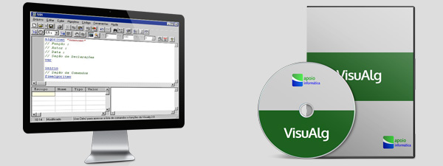
VisuAlg
O VisuAlg é um programa que edita, interpreta e executa algoritmos com uma linguagem próxima do português estruturado como um programa normal de computador. É um programa de livre uso e distribuição, empregado no ensino de programação em várias escolas e universidades no Brasil e no exterior.

Slide 2
Instalação e Requerimentos de Hardware
Objetivos
Referências da Linguagem de Programação do VisuAlg
Outros Recursos
Menu do VisuAlg
A Tela Principal do VisuAlg
A Linguagem de Programação do VisuAlg

Slide 3
Instalação e Requerimentos de Hardware
O VisuAlg é um programa simples, que não depende de DLLs, OCXs ou outros componentes. Sua instalação não copia arquivos para nenhuma outra pasta a não ser aquela em que for instalado, e exige cerca de 1 MB de espaço em disco. Pode ser executado sob Windows 95 ou posterior, e tem melhor aparência com resolução de vídeo de 800x600 ou maior.

Slide 4
Objetivos
A ideia de escrever este programa nasceu a partir de uma necessidade: uma ferramenta que permitisse aos alunos iniciantes em programação o exercício dos seus conhecimentos num ambiente próximo da realidade. Em minha experiência como professor desta disciplina, tenho notado que a abstração de "rodar o chinês", ou seja, de executar um programa apenas no papel, é um grande obstáculo (quase intransponível para alguns) no aprendizado das técnicas de elaboração de algoritmos.
Saiba mais em: http://www.apoioinformatica.inf.br/produtos/visualg/item/31-objetivos

Slide 5
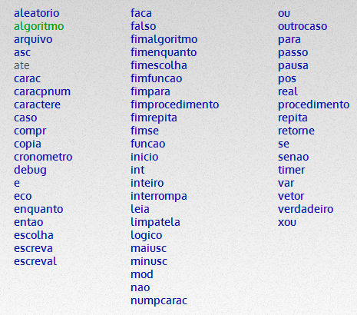
Nesta página estão todas as palavras-chave da linguagem de programação do Visualg.
Em cada uma delas, há um link para sua correspondente seção dentro das páginas de ajuda, do programa.

Slide 6
Sugestão de Digitação
A sugestão de digitação é disponibilizada através das teclas Ctrl-J. Basta começar a digitação de uma palavra e teclar Ctrl-J para que o VisuAlg mostre uma lista com sugestões de palavras-chave que completam o que foi digitado. Para escolher, é necessário dar um duplo-clique sobre a opção desejada, ou então selecioná-la com as setas e teclar Enter.
Se o usuário continua escrevendo depois que o VisuAlg apresentou a lista de sugestões, o programa continuará procurando palavras que ainda complementem o que foi digitado. Ao se teclar Esc ou clicar "fora da lista", ela desaparece.

Slide 7
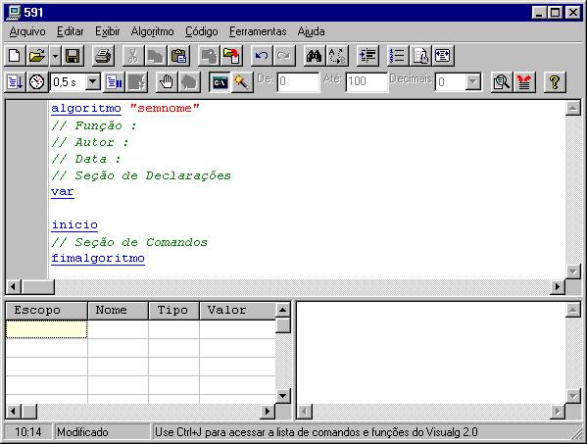
A Tela Principal do VisuAlg

Slide 8
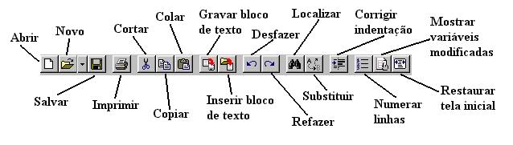
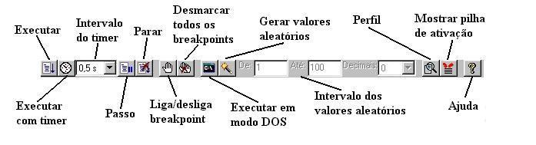
A Barra de Tarefas Contém os comandos mais utilizados no VisuAlg (estes comandos também podem ser acessados pelo menu ou por atalhos no teclado).

